Slide 1
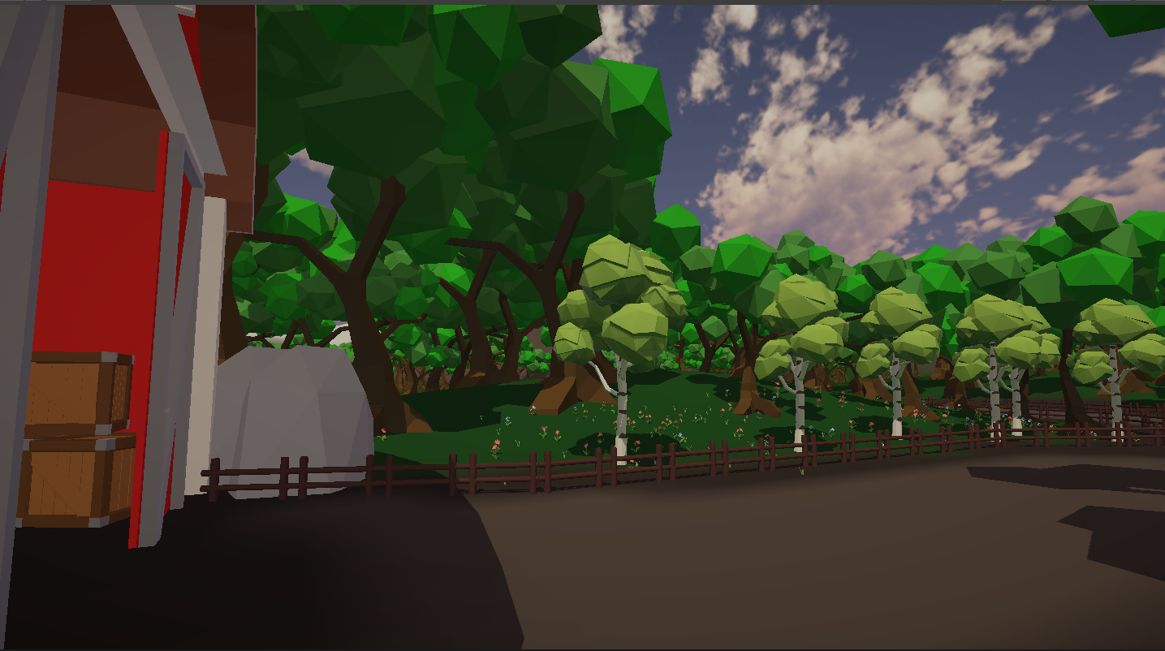
Soutenance 2
Groupe 6 (EPISOFT) : Noah, Jérémie et Tom

Slide 2
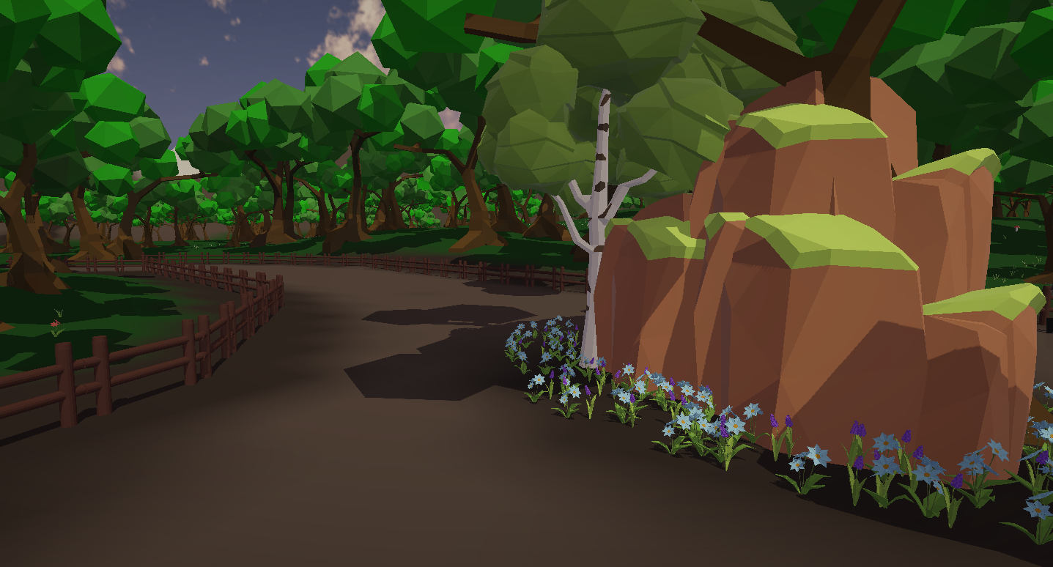
Plan :
Introduction
1.1. Nature du projet
1.2. Avancement du projet
Présentation individuelle
2.1. IU
2.2. Déplacement et caméra
2.3. IA
2.4. Interaction avec les objets et les consommables
2.5. Design du premier niveau
2.6. Refonte des graphismes
2.7. Site internet
Conclusion
3.1. Ce qu’il reste à faire

Slide 3
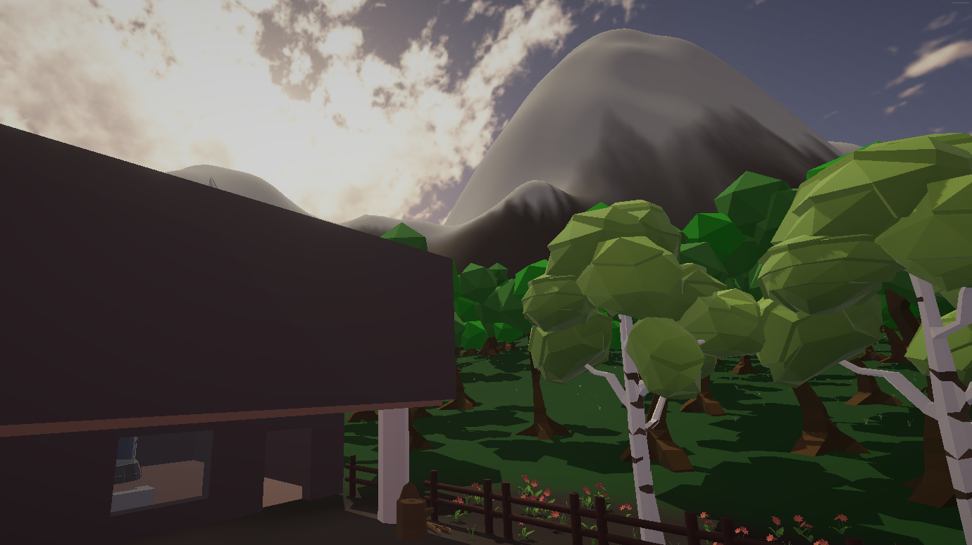
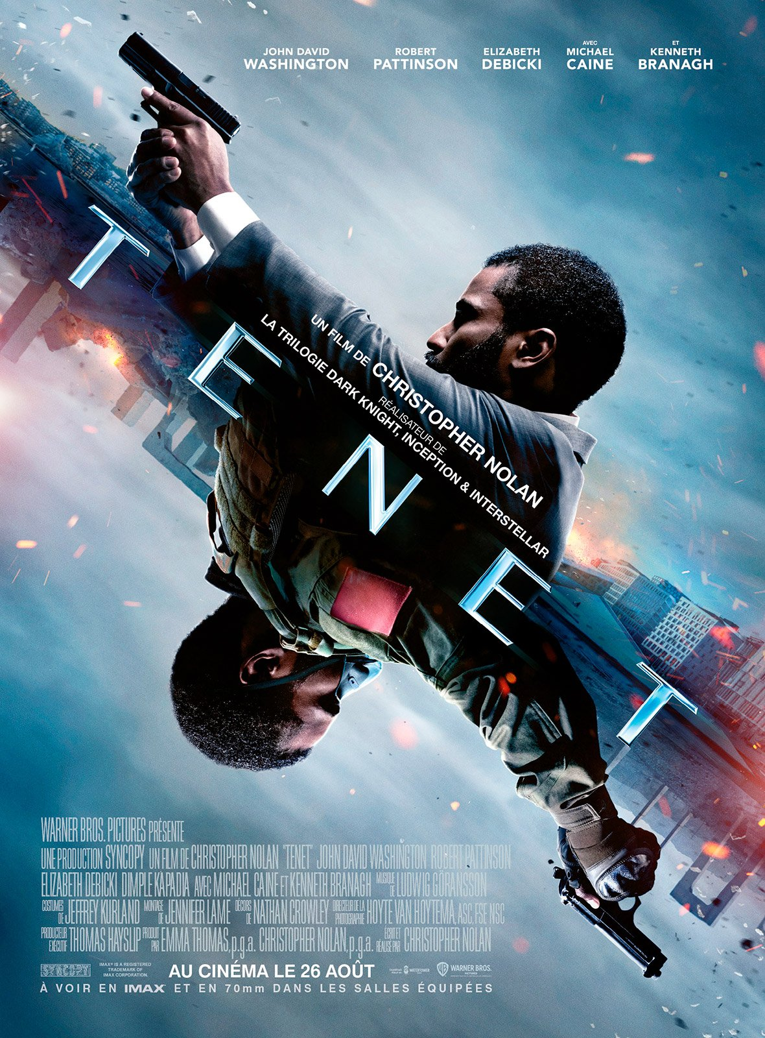
Introduction
1.1. Nature du projet
Jeu vidéo, énigme et puzzle
Multijoueur
Low Poly
C#
Source : https://fr.web.img2.acsta.net/

Slide 4
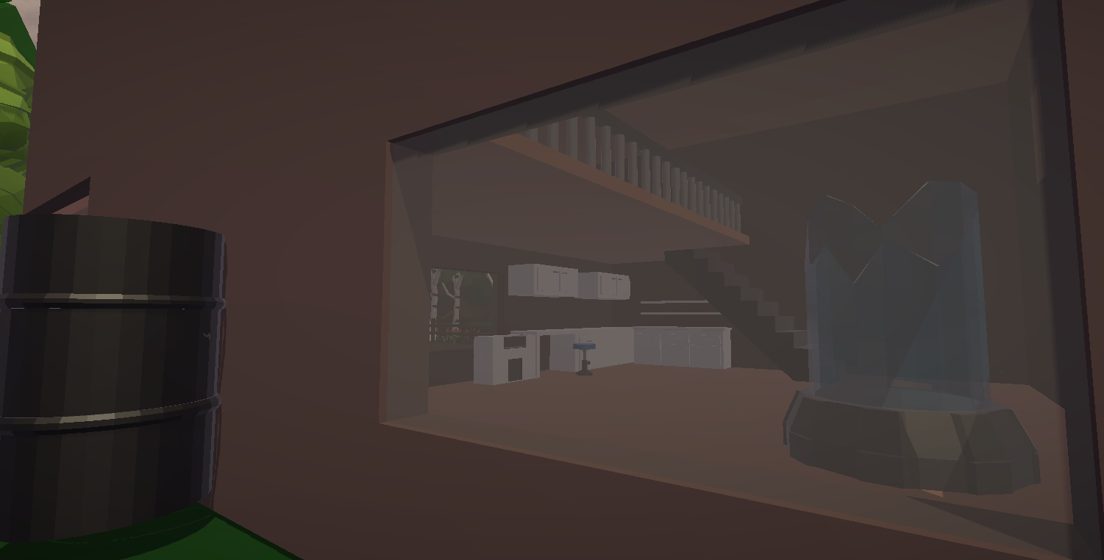
Introduction
1.2. Avancement du projet
Ajout de contenu sur le site internet et amélioration graphique
Bouton rejoindre
Une musique de fond
Implémentation des capacités et du premier niveau
Amélioration graphique
IA peut infliger dégâts au corps à corps et peut s’orienter en direction du joueur, pathfinding

Slide 5
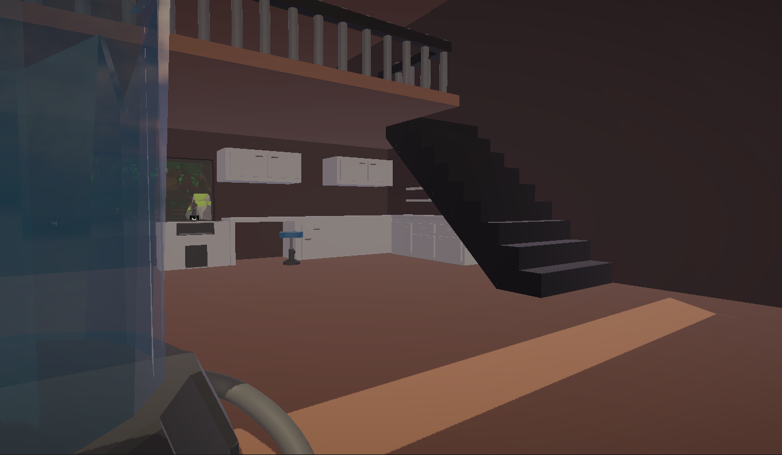
Présentation individuelle
2.1. IU
Nouveaux boutons
Ecran de mort
Barre de vie

Slide 6

PRESENTATION UNITY

Slide 7
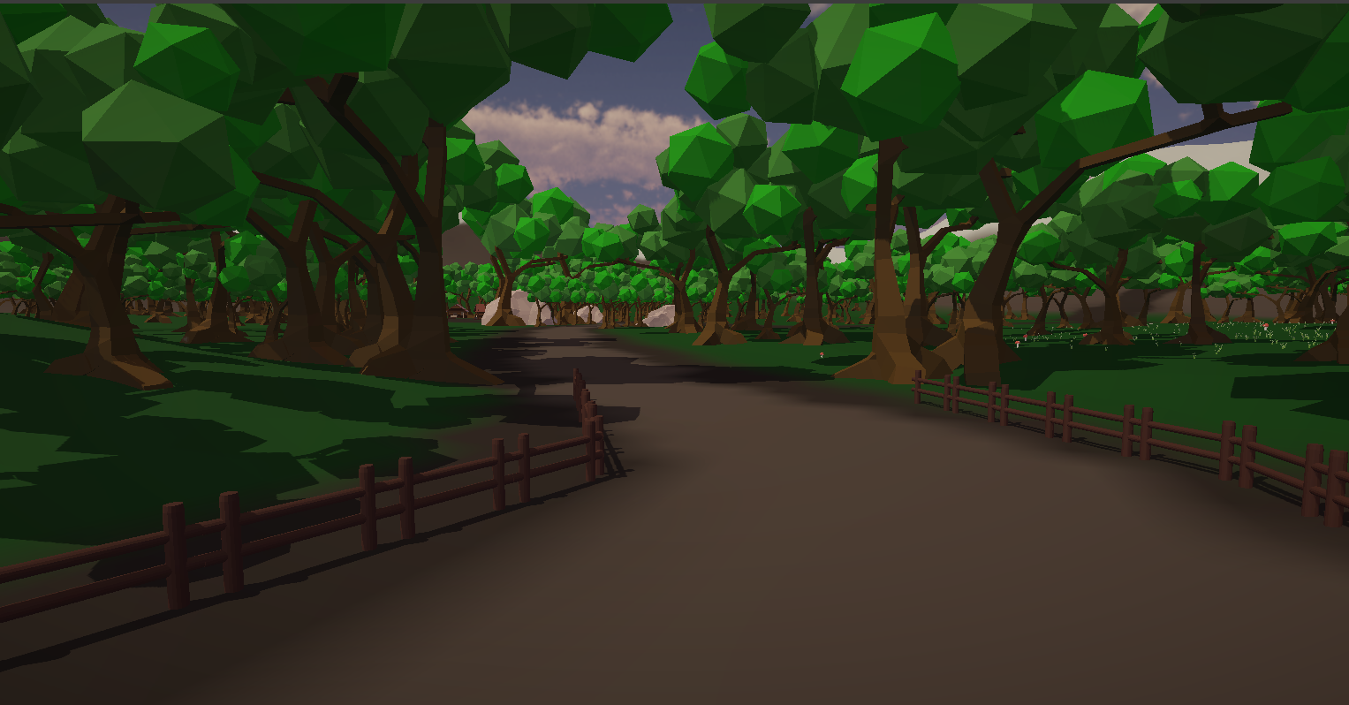
Présentation individuelle
2.2. Déplacement et caméra
Refonte du déplacement et de la caméra
Character Controller
CineMachine

Slide 8
PRESENTATION UNITY

Slide 9
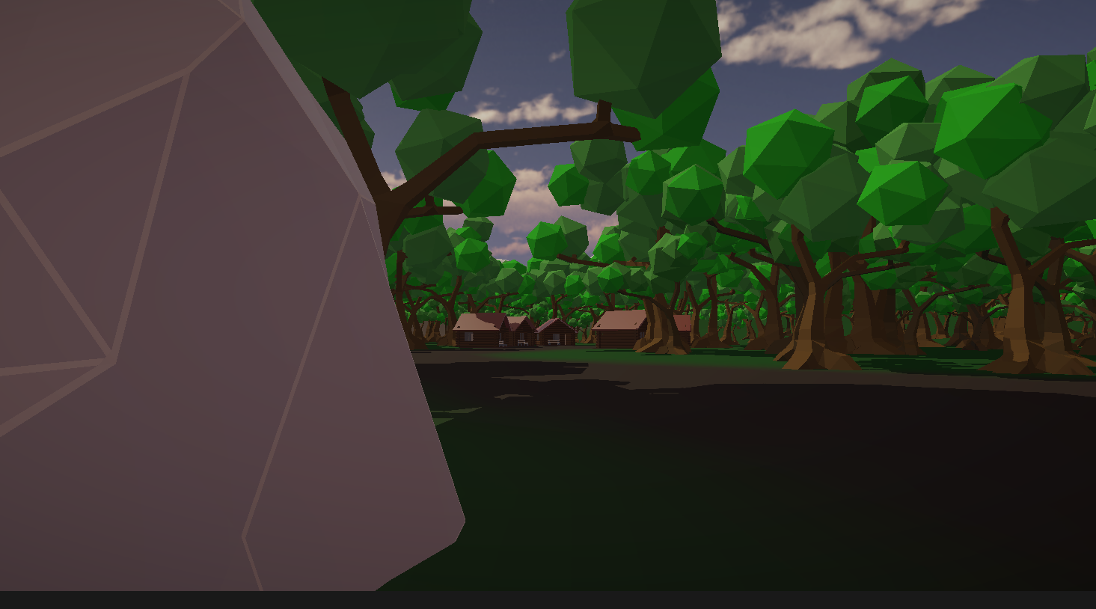
Présentation individuelle
2.3. IA
IA réelle, qui utilise un algorithme de pathfinding
Déplacements aléatoires

Slide 10
PRESENTATION UNITY

Slide 11
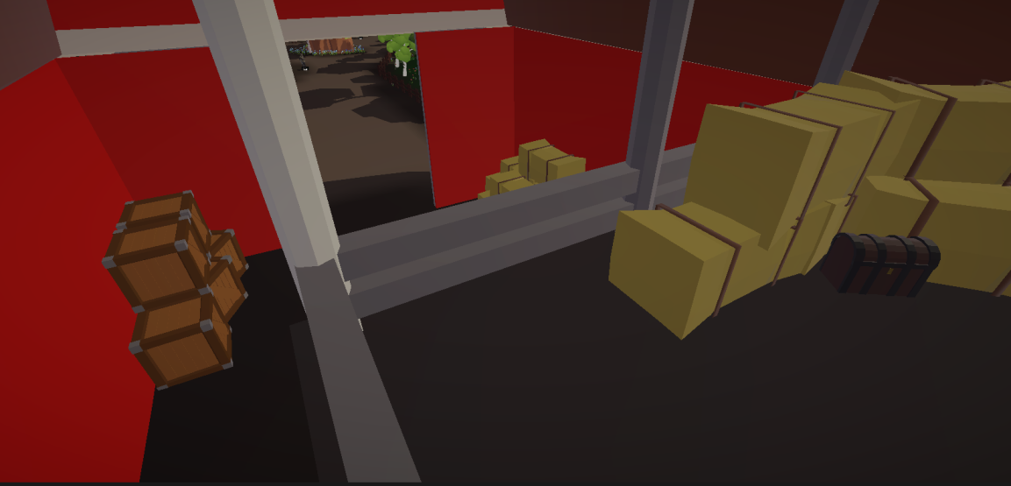
Présentation individuelle
2.4. Interaction avec les objets et les consommables
agrandir la panoplie des fonctionnalités
résoudre des énigmes et des puzzles, obtenir des bonus…

Slide 12
PRESENTATION UNITY

Slide 13
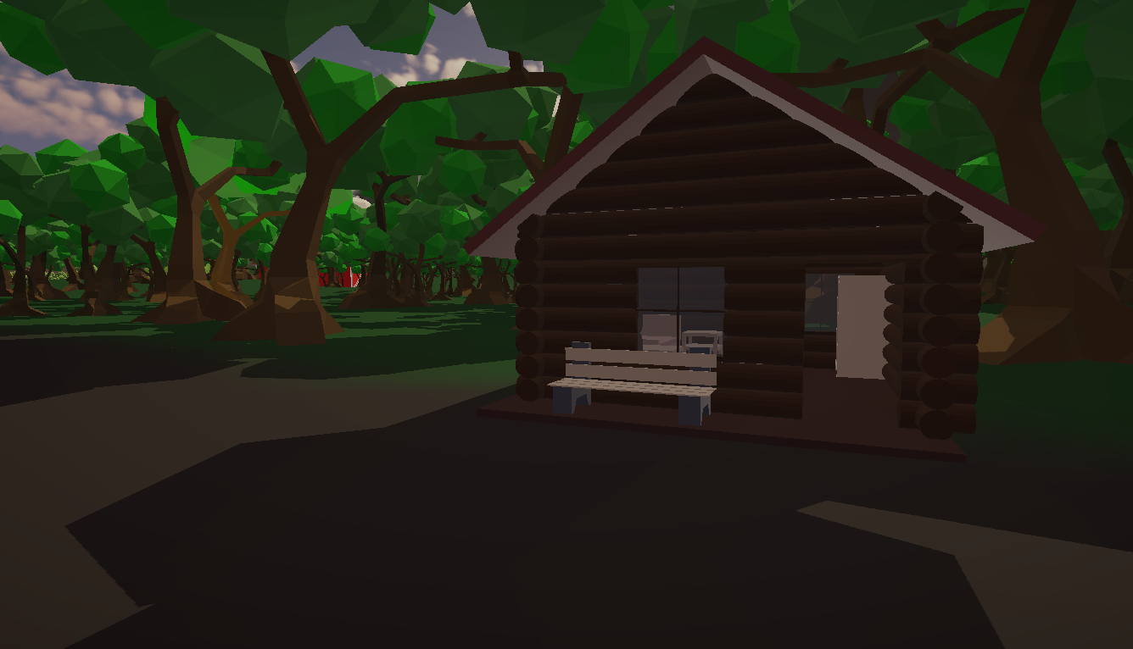
Présentation individuelle
2.5. Design du premier niveau
une difficulté croissante
une réflexion du joueur plus approfondie
Permet une expérience agréable

Slide 14
PRESENTATION UNITY

Slide 15
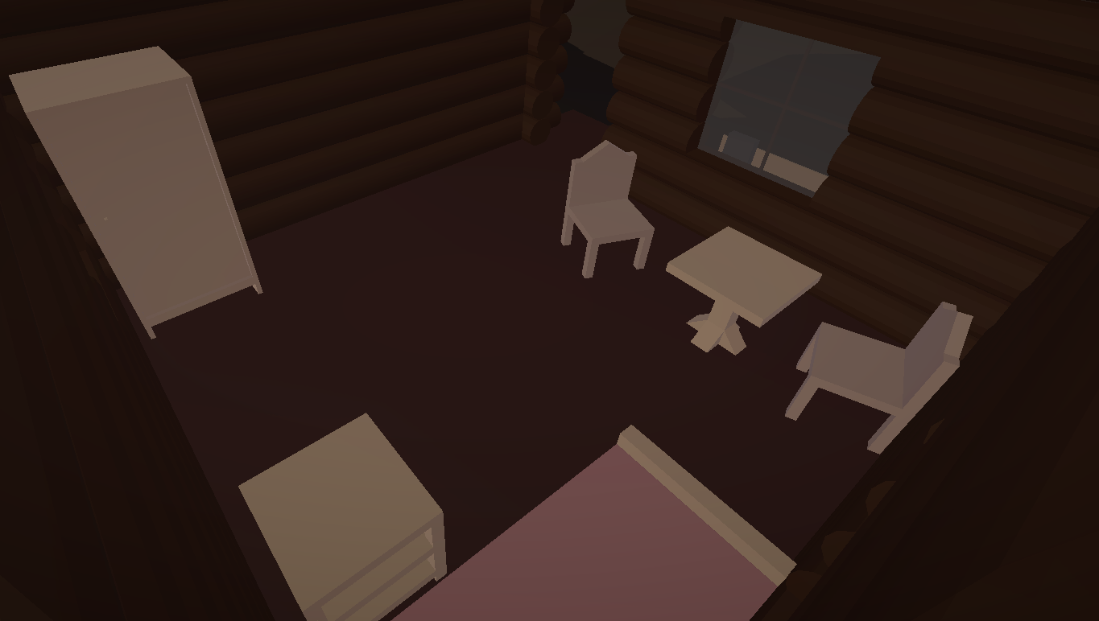
Présentation individuelle
2.6. Refonte des graphismes
Nouvelle « skybox »
Nouveau traitement de la lumière, Universal RP
Nouveau sol

Slide 16
PRESENTATION UNITY

Slide 17
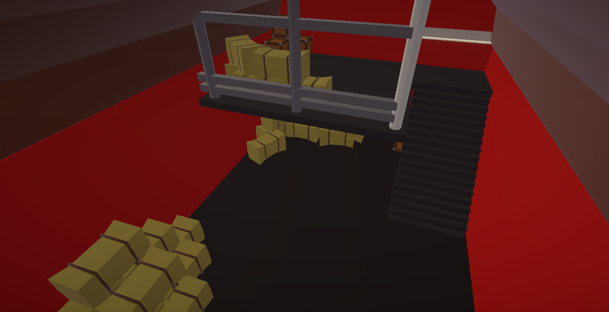
Présentation individuelle
2.7. Site internet
Refonte graphique
Nouvelle couleurs
Page ’’Equipe’’ finie
Page ’’Devlog’’ en cours

Slide 18

PRESENTATION DU SITE

Slide 19
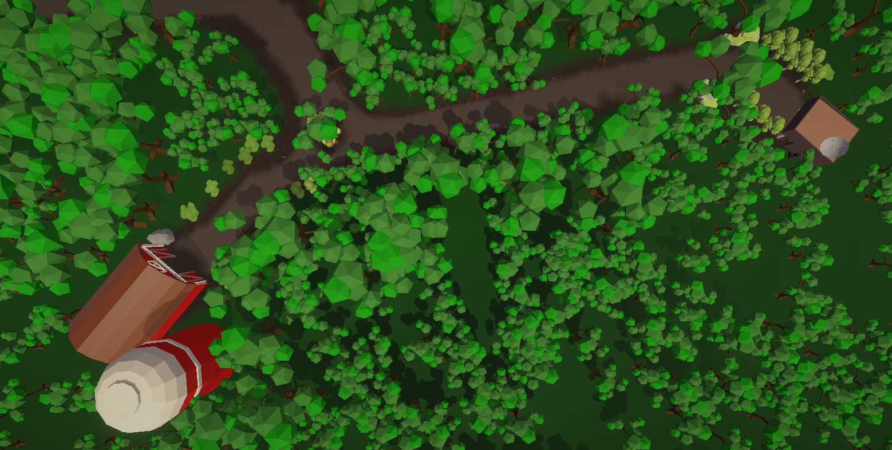
Conclusion
3.1. Ce qu’il faut faire
Interface personnalisée
Ajout d’une aide interface
Les sons d’ambiance et du personnage.
La complétion de la deuxième et troisième salle ainsi que les deux derniers niveaux.
L’intégralité des objets et de l’environnement selon la charte graphique.
La possibilité de jouer en ligne.
le contenu du site complet.

